Slide 1
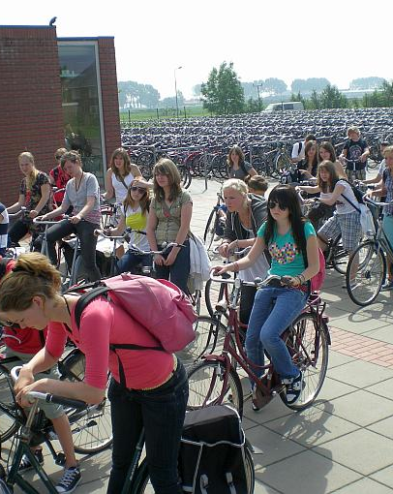
WIE FAHREN DIE DEUTSCHEN SCHÜLER ZUR SCHULE?

Slide 2
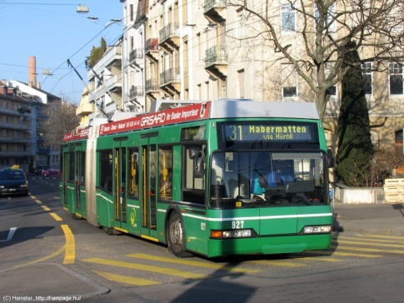
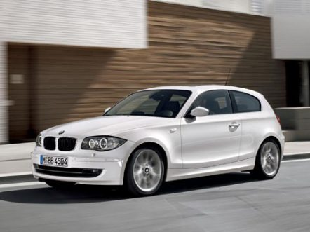
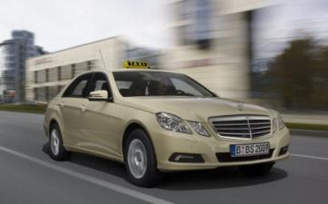
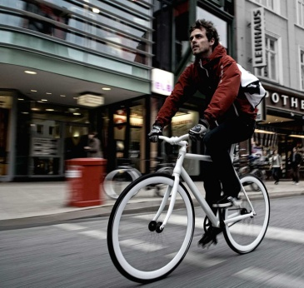
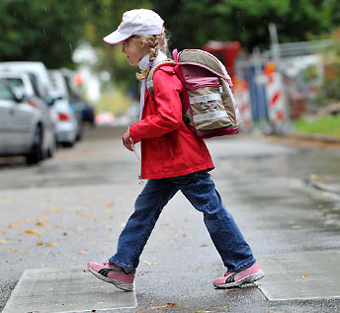
Wie fahren die deutschen Schüler zur Schule?
Sie fahren …
Oder sie gehen …

Slide 3
Wie fahren die deutschen Schüler zur Schule?

Slide 4
fahren mit dem Rad zur Schule!
Viele
Alle
Viele
Einige
Wenige
Ganz wenige
Keiner

Slide 5
fahren mit dem Bus zur Schule!
Einige
Alle
Viele
Einige
Wenige
Ganz wenige
Keiner

Slide 6
gehen zu Fuß zur Schule!
Wenige
Alle
Viele
Einige
Wenige
Ganz wenige
Keiner

Slide 7
fahren mit dem Auto zur Schule!
Ganz wenige
Alle
Viele
Einige
Wenige
Ganz wenige
Keiner

Slide 8
fährt mit dem Taxi zur Schule!
Keiner
Alle
Viele
Einige
Wenige
Ganz wenige
Keiner

Slide 9
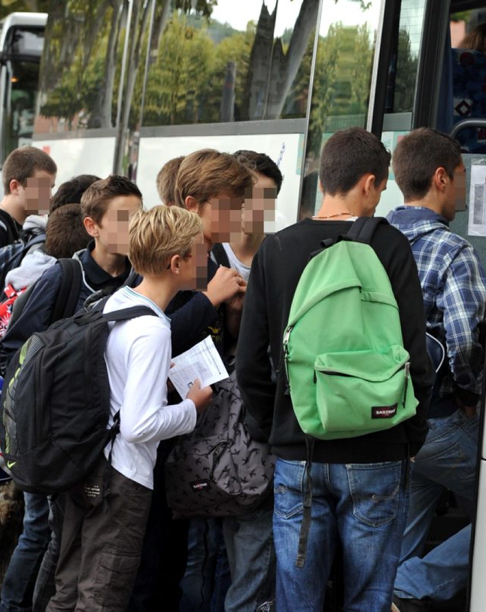
UND DIE FRANZÖSISCHEN SCHÜLER? WIE FAHREN SIE ZUR SCHULE?

Slide 10
Wir machen eine Umfrage und erstellen ein Kreisdiagramm!
Wer in der Klasse fährt … ?
Wer geht … ?

Slide 11
Hier ist das Kreisdiagramm der Klasse 4 b/c! Wie fahren die Schüler zur Schule?
??? Schüler fahren / gehen ….. zur Schule.

Slide 12
Wie fahren die Schüler aus der Klasse 4 b/c zur Schule? (Bilan grammatical sur les quantificateurs)
ALL-
désigne la totalité (tous, toutes)
Alle Schüler haben am Montag Schule.
désigne une grande partie (beaucoup)
Viele Schüler …………………….
désigne une petite partie (quelques)
Einige Schüler …………………….
désigne une partie réduite (peu de)
(Ganz) wenige Schüler …………………….
désigne une quantité zéro
Keiner fährt……………………..
VIEL-
EINIG-
WENIG-
KEIN-

